Slide 1
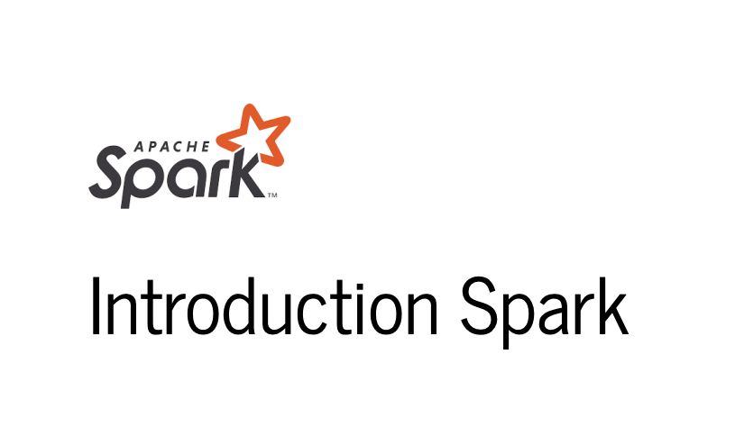

Slide 2
What is Big Data?
Big data is a term used to refer to the study and applications of data sets that are too complex for traditional data-processing software
Notes:
Não existe uma definição única do que é BigData porque as organizações a utilizam de muitas formas distintas.
Mas em geral podemos afirmar que BigData são conjuntos de dados demasiado grandes ou complexos para serem tratados pelo software tradicional de aplicação de processamento de dados.

Slide 3
The 3 V's of Big Data
Volume, Variety and Velocity Volume: Size of the data
Variety: Di erent sources and formats Velocity: Speed of the data
Notes:
Existem três V para descrever a BIgData. São eles: Volume; Velocidade e Variedade.
Volume: refere-se ao tamanho dos dados
Velocidade: é a rapidez pela qual os dados são gerados e disponibilizados para tatamento.
Variedade: refere-se as diferentes fontes e formatos de dados

Slide 4
Big Data concepts and Terminology
Clustered computing: Collection of resources of multiple machines Parallel computing: Simultaneous computation
Distributed computing: Collection of nodes (networked computers) that run in parallel
Batch processing: Breaking the job into small pieces and running them on individual machines
Real-time processing: Immediate processing of data
Notes:
Programação em cluster;
Programação Paralela;
Programação Distribuída;
Programação em Batch;
e Programação em tempo real.

Slide 5
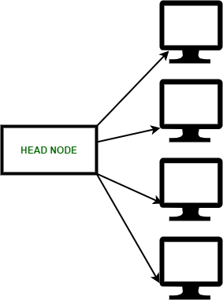
Big Data concepts and Terminology
Clustered computing: Collection of resources of multiple machines
Notes:
Programação em cluster: Um cluster (do inglês cluster: 'grupo, aglomerado') consiste em computadores ligados que trabalham em conjunto, de modo que, em muitos aspectos, podem ser considerados como um único sistema. Os computadores em cluster têm cada conjunto de nós, para executar a mesma tarefa, controlado e programado por software

Slide 6
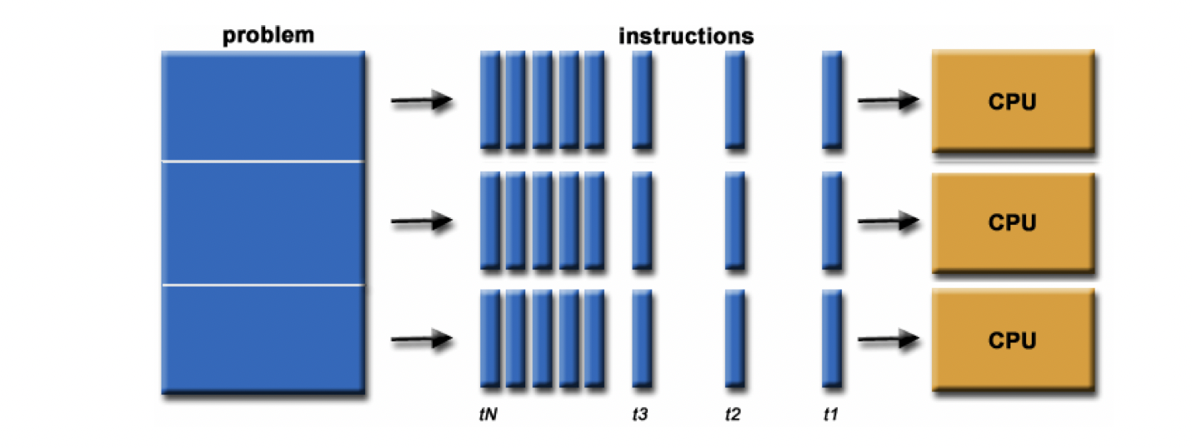
Big Data concepts and Terminology
Parallel computing: Simultaneous computation
Notes:
Um programa é considerado programação paralela quando este é visto como um conjunto de partes que podem ser resolvidas concorrentemente. Cada parte é igualmente constituída por uma série de instruções sequenciais, mas que no seu conjunto podem ser executadas simultaneamente em vários processadores.

Slide 7
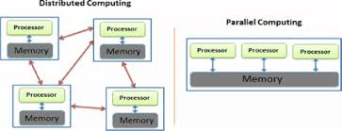
Big Data concepts and Terminology
Distributed computing: Collection of nodes (networked computers) that run in parallel
Notes:
A computação distribuída é um modelo em que os componentes de um sistema de software são partilhados entre vários computadores ou nós. Mesmo que os componentes de software possam estar espalhados por vários computadores em vários locais, são executados como um único sistema. Isto é feito para aumentar a eficiência e o desempenho

Slide 8
Big Data concepts and Terminology
Batch processing: Breaking the job into small pieces and running them on individual machines
Notes:
Tratamento em lote: significa que os dados são divididos em pedaços menores e cada pedaço é realizada em uma máquina individual.

Slide 9
Big Data concepts and Terminology
Real-time processing: Immediate processing of data
Notes:
Tratamento em tempo real: significa que os dados processadas e preparadas imediatamente.

Slide 10
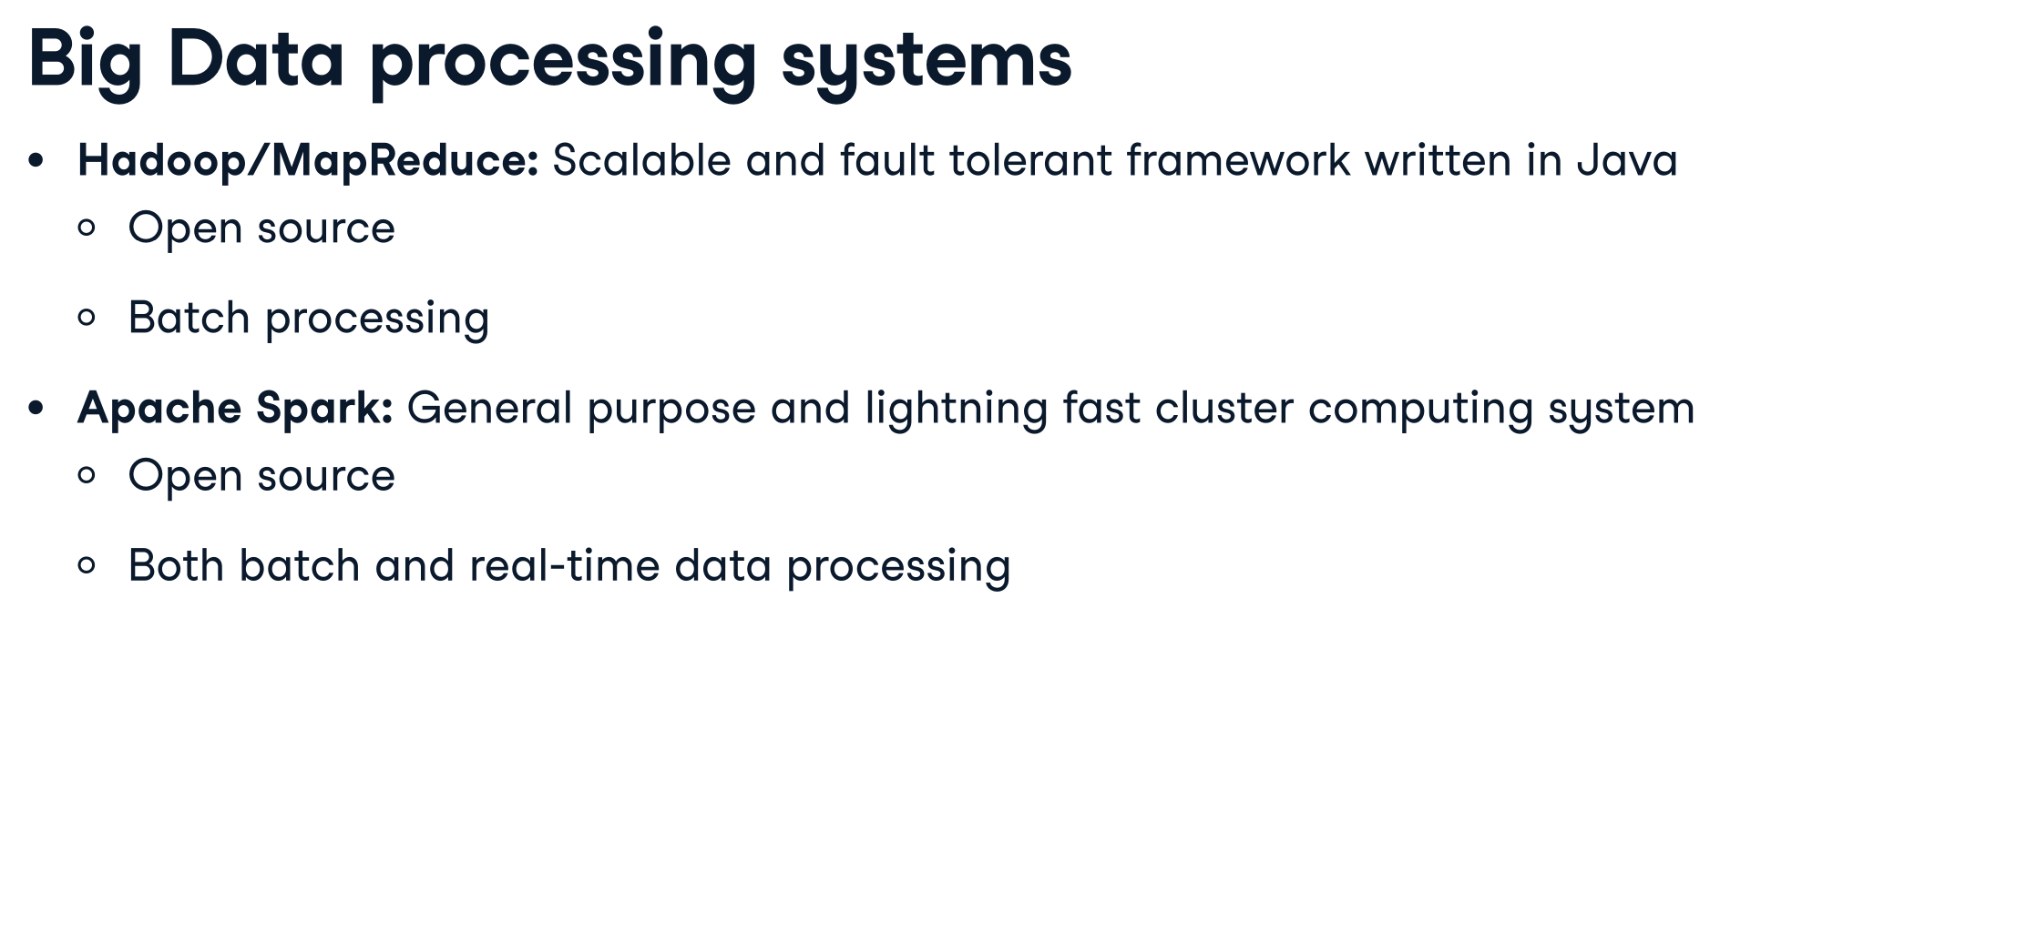
Notes:
Existem dois frameworks para pocessamente de BigData.
O primeiro que teve uma grande aceitação é o Hadoop/mapReduce
O Hadoop/mapReduce é um Framework em opensouce e trata BidData no modelo de processamento em lote.
O segundo é o apache spark que é também opensource e possui uma arquitectura em cluster.
trata o BigData no modelo de processamento em lote e permite também o processamento em tempo real.

Slide 11
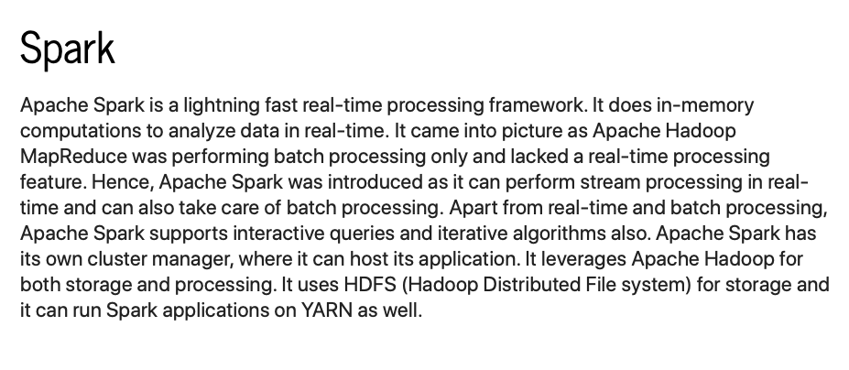
Notes:
Apache Spark é uma estrutura de processamento em tempo real. Faz cálculos na memória para analisar dados em tempo real. Surgiu quando o Apache Hadoop MapReduce executava apenas processamento em lote e não dispunha de uma funcionalidade de processamento em tempo real. Assim, o Apache Spark foi introduzido uma vez que pode executar processamento em tempo real e também pode processar em lote. Para além do processamento em tempo real e em lote, o Apache Spark suporta também consultas interactivas e algoritmos iterativos. O Apache Spark tem o seu próprio gestor de cluster, onde pode alojar a sua aplicação. Alavanca o Apache Hadoop tanto para armazenamento como para processamento. Utiliza HDFS (Hadoop Distributed File system) para armazenamento e pode executar aplicações Spark também no YARN. Translated with DeepL

Slide 12
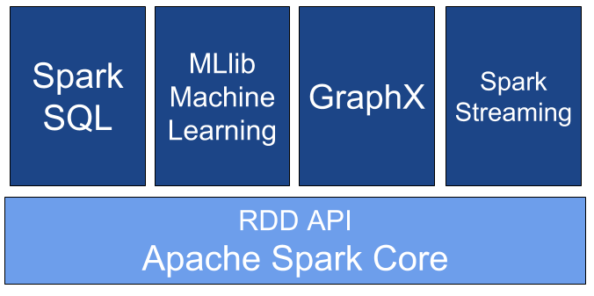
Apache Spark Components
Notes:
Os componenenets do spark é de seguida apresentado.
No core está o módulo apache SPARK CORE que proprociona as funcionaliaddes báscas do spark
Os restantes módulos são construidos sobre o spark core. São eles:
SPARK SQL destina-se ao tratamento de daos estruturados e semiestruturados em python , java e SACALA
MLIB é uma biblioteca com algortimos de machine learning
GraphX é uma biblioteca com algortimos e ferramenta para realzar calculos destinados a gráficos
Spark Streaming é uma biblioteca destinada ao processamento de dados em tempo real.

Slide 13
Spark modes of deployment
Local mode: Single machine such as your laptop
Local model convenient for testing, debugging and demonstration
Cluster mode: Set of pre-de ned machines Good for production
Work ow: Local -> clusters No code change necessary
Notes:
O spark pode ser executado em dois modo:
O modo local, isto signfica que executa o spark na sua máquina.
O modo local é muito util para o desenvolvimento, correção de erros e demostrações
O segundo modo trata-se de um fucncinamento em cluster, utilizado em produção.
A partida não é necessário nenhuma alteração no trabalho realizado quando passamos do modo local para o modo em cluster.

Slide 14
PySpark: Spark with Python

Slide 15
Overview of PySpark
Apache Spark is writen in Scala
To support Python with Spark, Apache Spark Community released PySpark Similar computation speed and power as Scala
PySpark APIs are similar to Pandas and Scikit-learn
Notes:
Apache Spark está escrito em Scala
Para apoiar Python com Spark, a Comunidade Apache Spark lançou PySpark
Velocidade e poder de computação similares aos do Scala
PySpark APIs são semelhantes a Pandas e Scikit-learn

Slide 16
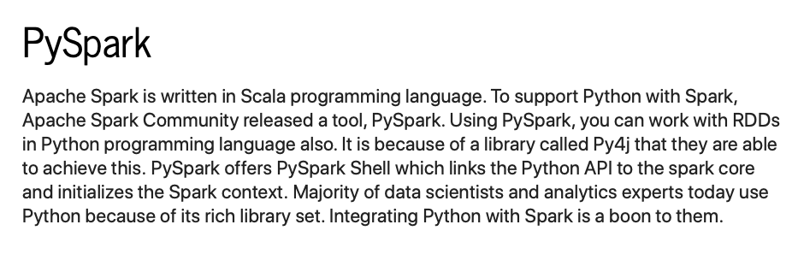
Notes:
Apache Spark é escrito na linguagem Scala.
A fim de suportar Python no Spark, a Comunidade Apache Spark lançou uma ferramenta, PySpark.
Utilizando o PySpark, também pode trabalhar com RDDs em linguagem de programação Python.
PySpark oferece o PySpark Shell que liga o Python API ao núcleo do spark e inicializa o contexto Spark.

Slide 17
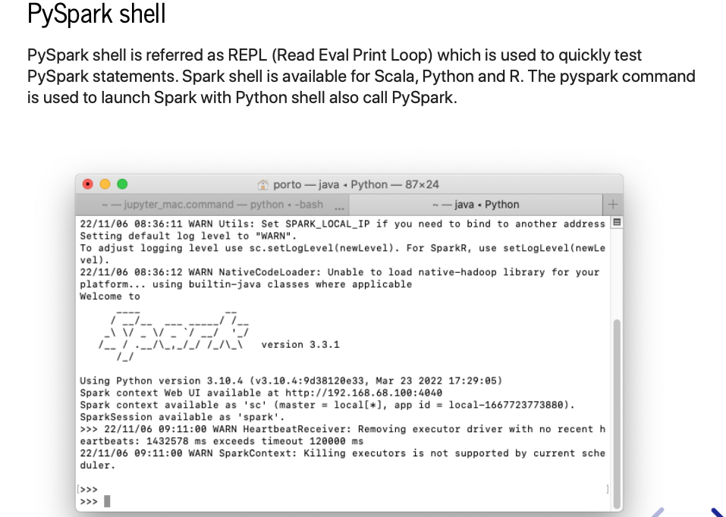

Slide 18
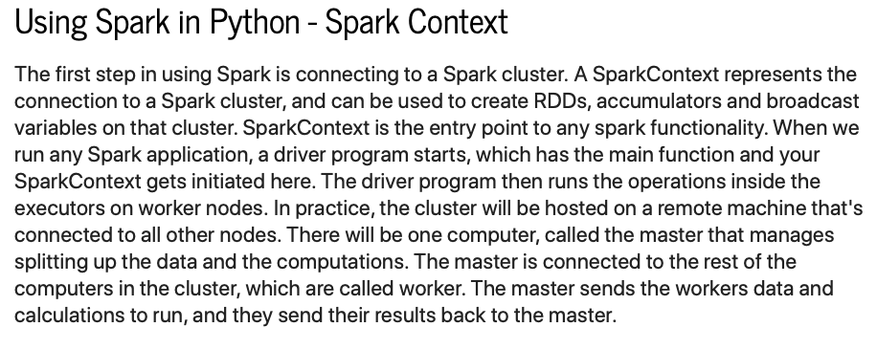
Notes:
o primeiro passo na utilização da Spark é a ligação a um cluster Spark. O SparkContext representa a ligação a um cluster Spark, e pode ser utilizado para criar RDDs, acumuladores e variáveis de difusão nesse cluster. SparkContext é o ponto de entrada para qualquer operação no spark Quando executamos qualquer aplicação Spark, é iniciado um programa, que tem a função primária iniciar o SparkContext. Ha um computador, chamado master, que gere a divisão dos dados e os cálculos. O master está ligado ao resto dos computadores do cluster, que são chamados de wroker. O mestre envia os dados e cálculos aos workrs, e estes enviam os seus resultados de volta ao mestre. Translated with DeepL

Slide 19
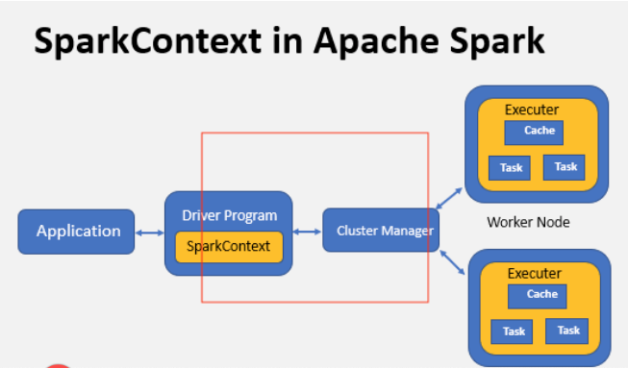

Slide 20
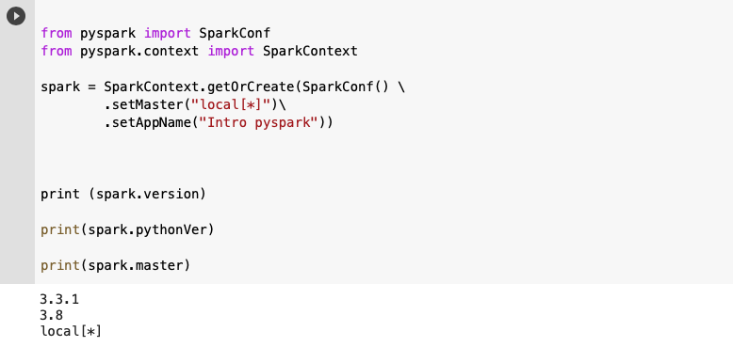

Slide 21
Inspecting SparkContext
Version: To retrieve SparkContext version
spark.version
3.3.1
Python Version: To retrieve Python version of SparkContext
spark.pythonVer
3.8
Master: URL of the cluster or “local” string to run in local mode of SparkContext
spark.master
local[*]

Slide 23
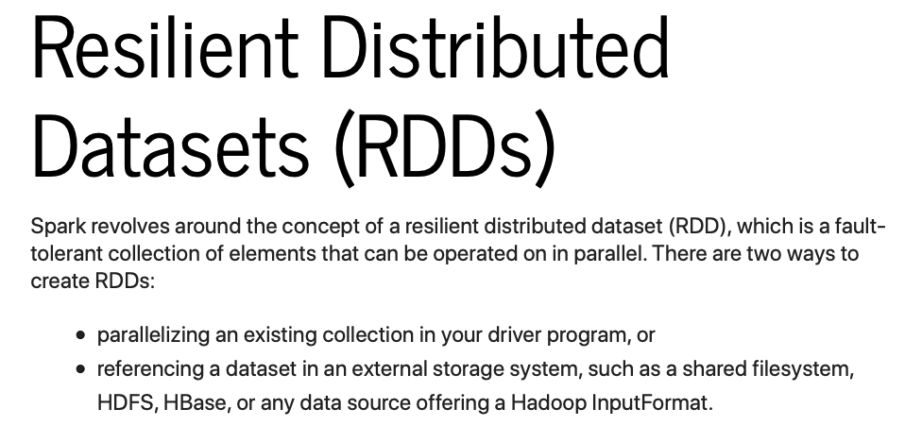
Notes:
Spark baseia-se no conceito de um conjunto de dados distribuídos resiliente (RDD), que é uma colecção tolerante a falhas de elementos que podem ser operados em paralelo. Há duas formas de criar RDD: paralelizar uma colecção existente no seu programa, ou referenciando um conjunto de dados num sistema de armazenamento externo, tal como um sistema de ficheiros partilhados, HDFS, HBase, ou qualquer fonte de dados que suporte o formato Hadoop InputFormat.

Slide 24
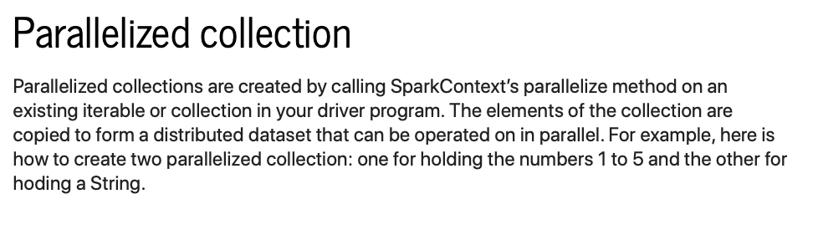
Notes:
As colecções paralelas são criadas através da chamada do método de paralelização da SparkContext sobre um iterável ou colecção existente no seu programa.
Os elementos da colecção são copiados para formar um conjunto de dados distribuído que pode ser operado em paralelo.
Por exemplo, eis como criar duas colecções paralelas: uma para guardar os números 1 a 5 e a outra para codificar uma String.

Slide 25
Loading data in PySpark
SparkContext's parallelize()
method
rdd = sc.parallelize([1,2,3,4,5])
SparkContext's textFile()
method
rdd2 = sc.textFile("test.txt")

Slide 26
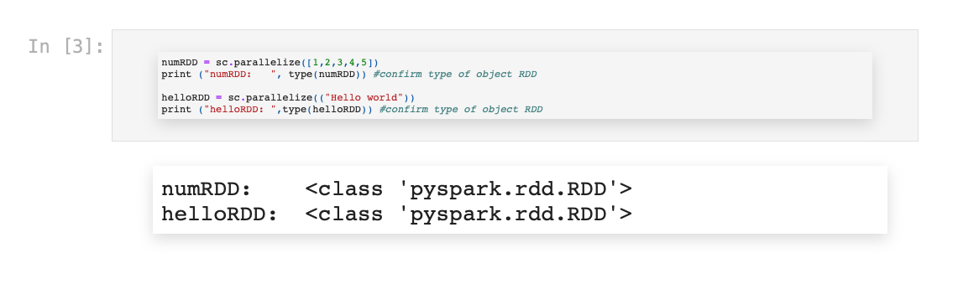

Slide 27
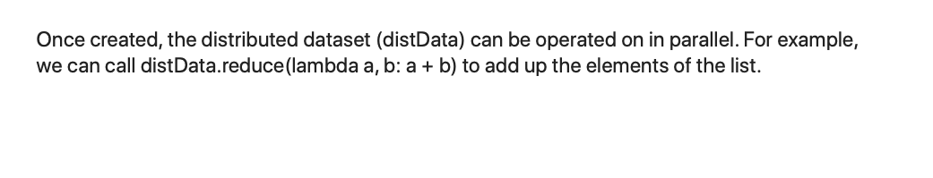

Slide 28
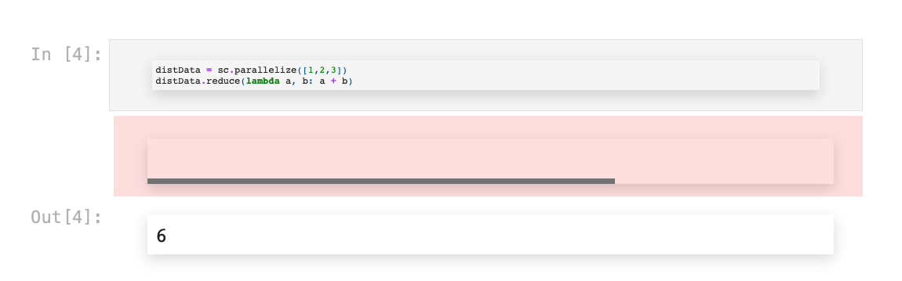

Slide 29
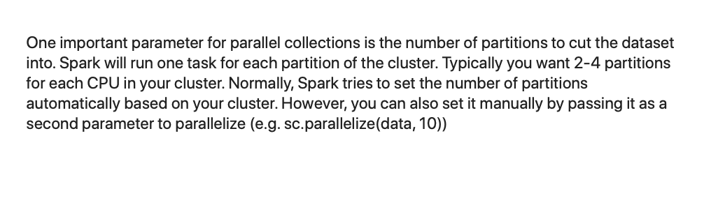
Notes:
Um parâmetro importante para colecções paralelas é o número de partições em que se deve dividir o conjunto de dados. Spark executará uma tarefa para cada partição do conjunto. Tipicamente, deseja-se 2-4 partições para cada CPU no seu cluster. Normalmente, Spark tenta definir o número de partições automaticamente com base no seu cluster. Contudo, também pode defini-lo manualmente passando-o como segundo parâmetro para paralelizar (por exemplo, sc.parallelize(data, 10)).

Slide 30
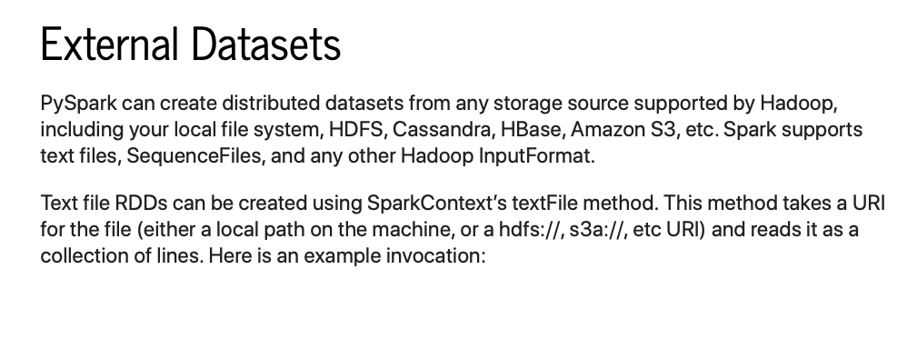
Notes:
PySpark pode criar conjuntos de dados distribuídos a partir de qualquer fonte de armazenamento suportada pela Hadoop, incluindo o seu sistema de ficheiros local, HDFS, Cassandra, HBase, Amazon S3, etc. O Spark suporta ficheiros de texto, SequenceFiles, e qualquer outro formato Hadoop InputFormat. Os ficheiros de texto RDDs podem ser criados usando o método de ficheiro de texto SparkContext's textFile. Este método toma um URI para o ficheiro (ou um caminho local na máquina, ou um hdfs://, s3a://, etc. URI) e lê-o como uma colecção de linhas.

